Slide 1
সবাইকে
অনেক
অনেক
শুভেচ্ছা

Slide 2
উপস্থাপনায়
মোঃ মোস্তাফিজুর রহমান
Bb÷ªv±i (c`v_©)
bovBj †UKwbK¨vj ¯‹zj I K‡jR bovBj।
Email-mostafiz.arik@gmail.com

Slide 3
দশম শ্রেণি
পদার্থ বিজ্ঞান
দশম অধ্যায়

Slide 4
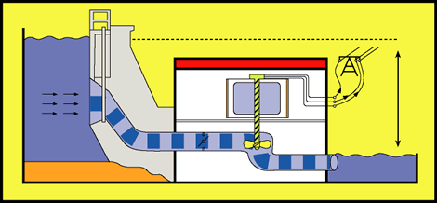
জল বিদ্যুৎ প্রকল্প
উচ্চ বিভবের বিদ্যুৎ
উৎপন্ন হয়

Slide 5
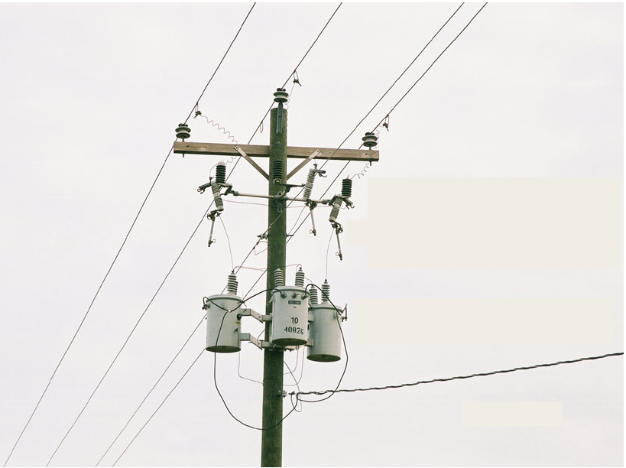
যন্ত্রগুলো তড়িৎ
বিভবের মান
নিয়ন্ত্রন করে

Slide 6
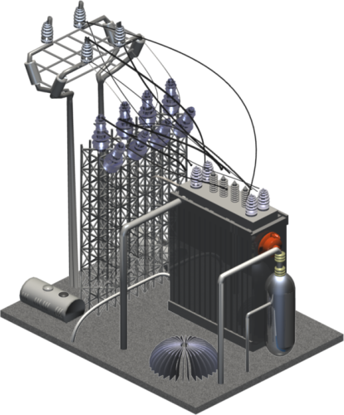
ট্রান্সফরমার
ট্রান্সফরমার
যন্ত্রটি ভোল্টেজ ও তড়িৎ প্রবাহ উভয়কে রুপান্তর করে

Slide 7
ট্রান্সফর্মার
দ্বাদশ অধ্যায়
পৃষ্ঠাঃ২০৪-২০৫

Slide 8
শিখনফল
ট্রান্সফরমার ব্যাখ্যা করতে পারবে
ট্রান্সফরমারের মূলনীতি ব্যাখ্যা করতে পারবে
ট্রান্সফরমারের গঠন বর্ণনা করতে পারবে
ট্রান্সফরমারের কার্যপ্রনালী বর্ণনা করতে পারবে

Slide 9
ট্রান্সফরমারঃযে যন্ত্রের সাহায্যে পর্যাবৃত্ত উচ্চ বিভবকে নিম্ন বিভবে বা পর্যাবৃত্ত নিম্ন বিভবকে উচ্চ বিভবে রূপান্তরীত করা যায় তাকে ট্রান্সফরমার বলে।

Slide 10
ট্রান্সফরমার
আরোহী
অবরোহী

Slide 11
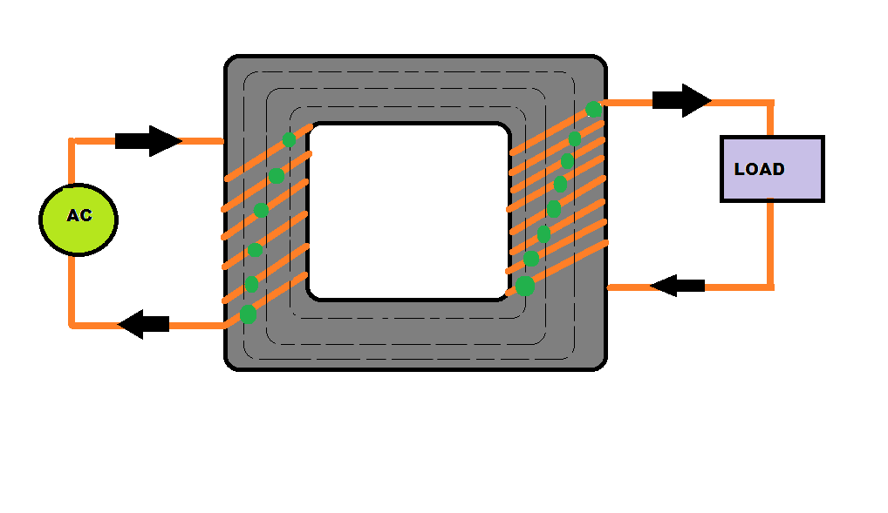
মূলনীতি
E_{s}
E_{p}
E_{p} I_{p}=E_{s} I_{s}
মূখ্য কুন্ডলী ও গৌণ কুন্ডলীর ক্ষমতা সব সময় সমান থাকে
পর্যাবৃত্ত নিম্ন বিভবকে পর্যাবৃত্ত উচ্চ বিভবে রূপান্তরিত করে
পর্যাবৃত্ত উচ্চ বিভবকে পর্যাবৃত্ত নিম্ন বিভবে রূপান্তরিত করে

Slide 12
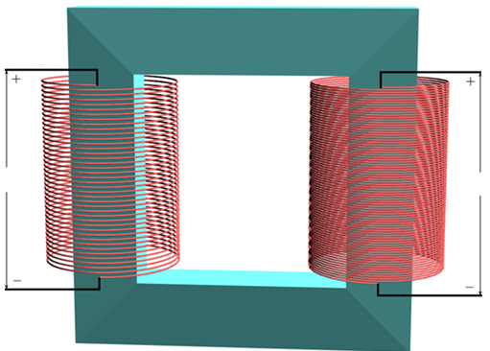
আরোহী ট্রান্সফরমার
I_{p}
I_{s}
E_{p} < E_{s}
n_{p} < n_{s}
I_{p} > I_{s}
n_{p}
E_{p}
E_{s}
n_{s}
পর্যাবৃত্ত নিম্ন বিভবকে পর্যাবৃত্ত উচ্চ বিভবে রূপান্তরিত করে
অধিক তড়িৎ প্রবাহকে অল্প তড়িৎ প্রবাহে রূপান্তরিত করে

Slide 13
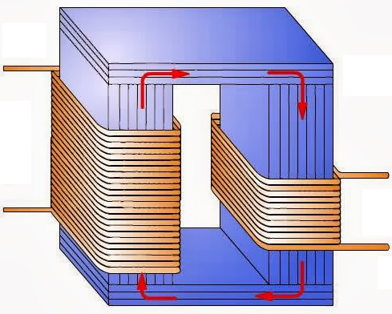
অবরোহী ট্রান্সফরমার
I_{p}
E_{p} > E_{s}
n_{p} > n_{s}
I_{p} < I_{s}
n_{p}
E_{p}
I_{s}
n_{s}
E_{s}
পর্যাবৃত্ত উচ্চ বিভবকে পর্যাবৃত্ত নিম্ন বিভবে রূপান্তরিত করে
অল্প তড়িৎ প্রবাহকে অধিক তড়িৎ প্রবাহে রূপান্তরিত করে

Slide 14
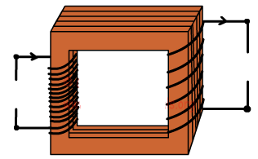
ট্রান্সফরমারের গঠন
মূখ্য কুন্ডলী
I_{s}
I_{p}
n_{p}
E_{s}
E_{p}
V_{s}
n_{s}
V_{p}
গৌণ কুন্ডলী
কাচা লোহার কোর
অন্তরীত তার

Slide 15
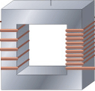
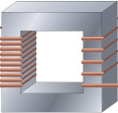
ট্রান্সফরমারের কার্যপ্রনালী
আবিষ্ট তড়িচ্চালক শক্তি উৎপন্ন করে
কাঁচা লোহায় চুম্বক উৎপন্ন হয়
E_{p}
আরোহী
E_{s}
চৌম্বক বলরেখা উৎপন্ন হয়
তড়িৎ প্রবাহ আবিষ্ট হয়
তড়িচ্চালক শক্তি আবিষ্ট হয়
E_{p}
অবরোহী
E_{s}
$$\frac{E_{p}}{E_{s}} = \frac{I_{s}}{I_{p}} = \frac{n_{p}}{n_{s}}$$
মূখ্য কুন্ডল্ডতে পরিবর্তী বিভব ও তড়িৎ প্রবাহ প্রয়োগ করা হয়

Slide 16
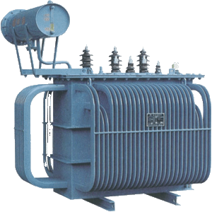
একটি সম্পূর্ণ ট্রান্সফরমার

Slide 17
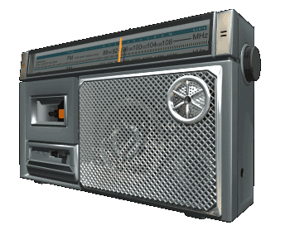
ট্রান্সফরমারের ব্যবহার
নিম্ন ভোল্টেজ ব্যবহারকারী যন্ত্রে অবরোহী ট্রান্সফরমার ব্যবহৃত হয়

Slide 18
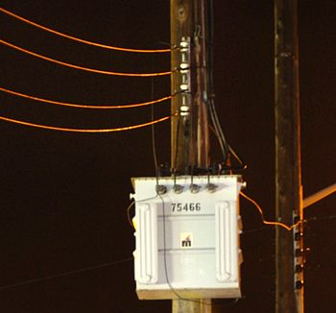
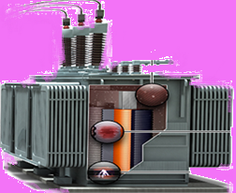
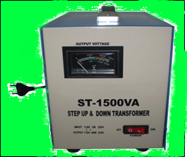
ট্রান্সফরমারের ব্যবহার
দূরদূরান্তে তড়িৎ প্রেরনের জন্য আরোহী ট্রান্সফরমার ব্যবহৃত হয়

Slide 19
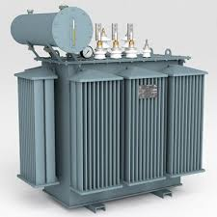
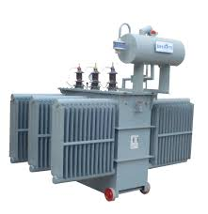
একক কাজ
ট্রান্সফরমার কী ?
আরোহী ট্রান্সফরমার কী?
অবরোহী ট্রান্সফরমার কী ?

Slide 20
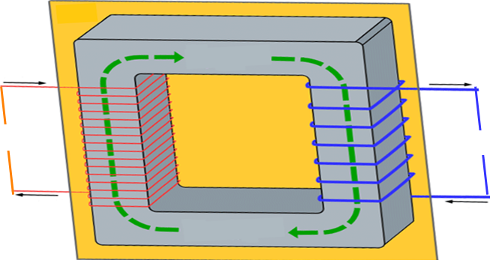
দলীয় কাজ
চিত্রের ট্রান্সফরমারটি কোন কোন ক্ষেত্রে ব্যবহার করা যাবে বলে
তুমি মনে কর?উত্তরের সপক্ষে যুক্তি দাও।

Slide 21
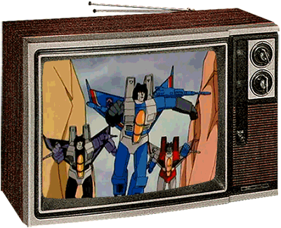
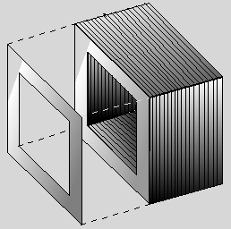
মূল্যায়ন
*টেলিভিশনে কোন ট্রান্সফরমার ব্যবহার করা হয়?
** অবরোহী ট্রান্সফরমার ব্যবহার করা হয়।
* অবরোহী ট্রান্সফরমার কী রূপান্তর করে?
** অল্প বিভবের অধিক তড়িৎ প্রবাহ রূপান্তর করে।
* আয়তকার মজ্জা বা কোর কিসের তৈরি?
** আয়তকার মজ্জা বা কোর কাচা লোহার তৈরি।
* আয়তকার মজ্জা বা কোরে কী পেচানো হয়?
** অন্তরীত তামার তার পেচানো হয়।
* দূরদুরান্তে তড়িৎ প্রেরনের জন্য কোন ট্রান্সফরমার ব্যবহার করা হয়?
** দূরদুরান্তে তড়িৎ প্রেরনের জন্য আরোহী ট্রান্সফরমার ব্যবহার করা হয়।

Slide 22
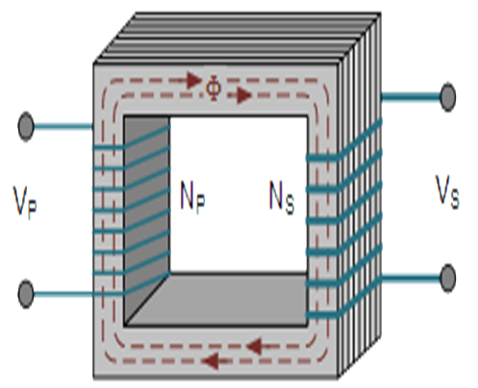
মূল্যায়ন
V_{p} = 210V
n_{p} = 120
n_{s} = 40
I_{s} = 18A
* ট্রান্সফরমারটির নাম কী?
অবরোহী ট্রান্সফরমার
* গৌণ কুন্ডলীর আবিষ্ট বিভব কত?
70V
* মূখ্য কুন্ডলীর তড়িৎ প্রবাহ কত?
6A
* গৌণ কুন্ডলীর ক্ষমতা কত?
1260W

Slide 23
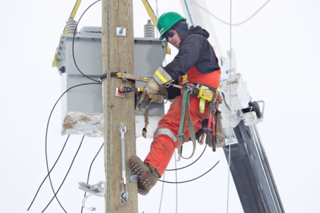
বাড়ির কাজ
V_{p} = 600V
V_{s} = 240V
I_{s} = ?
I_{p} = 10A
n_{s} = 200
N_{p} = ?
ক. ট্রান্সফরমারের কাজ কি?
খ. চিত্রের ট্রান্সফরমারটি গৃহে বিদ্যুৎ সরবরাহ ব্যবস্থায় কি সুবিধা করে দেয়?
গ. মূখ্য কুন্ডলীর পাক সংখ্যা এবং গৌণ কূন্ডলীর আবিস্ট তড়িৎ প্রবাহ নির্ণয় কর।
ঘ. বহুদুরে বিদ্যুৎ পাঠানোর জন্য উপরোক্ত ট্রান্সফরমারটি ব্যবহার করা যৌক্তিক কিনা
তা বিশ্লেষণ কর।

Slide 24
ধন্যবাদ

